Slide 1

Системно – деятельностный подход на уроках изобразительного искусства.

Slide 2
Главная цель педагогической деятельности.
Прошли столетия, прежде чем в педагогике сформировалось понимание того, что передавать молодому поколению надо не только и не столько знания, умения и навыки, сколько способы действия и систему ценностей, которые не могут формироваться иначе, как через приобретенный детьми в процессе обучения опыт собственный деятельности. Поэтому главная цель педагогической деятельности заключается в развитии самодеятельности ученика, благодаря которой он станет успешным распорядителем своей судьбы, продолжит непрерывное образование в течение всей своей жизни. По сути, это и есть главная задача новых образовательных стандартов, которые призваны реализовать развивающий потенциал общего среднего образования.

Slide 3
Теория деятельностного подхода.
Теория деятельностного подхода сформировалась в отечественной психологии в 20−30-х годах 20 века в трудах Льва Семеновича Выготского, Сергея Леонидовичем Рубинштейна. Она основана на концепции “учения через деятельность”, предложенной американским ученым Джоном Дьюи, которая, как система, имеет следующие основные принципы: -учет интересов учащихся; -учение через обучение мысли и действию; -познание и знание; - следствие преодоления трудностей; -свободная творческая работа и сотрудничество. Методические основы этого подхода сформировались в 60-е годы в работах Леонида Владимировича Занкова, Василия Васильевича Давыдова и Александра Николаевича Леонтьева других педагогов-ученых и практиков развивающего обучения.

Slide 4
Теория деятельностного подхода.
Каждый из вышеназванных педагогов-новаторов утверждает, что главной задачей учителя является организация учебной деятельности таким образом, чтобы у учащихся сформировалась потребность в осуществлении творческого преобразования учебного материала с целью овладения новыми знаниями. Как это сделать? Вспомним китайскую мудрость, которая гласит: “Я слышу – я забываю, я вижу – я запоминаю, я делаю – я усваиваю”. Для того, чтобы знания учащихся были результатом их собственных поисков, необходимо организовать эти поиски, управлять учащимися, развивать их познавательную деятельность.

Slide 5
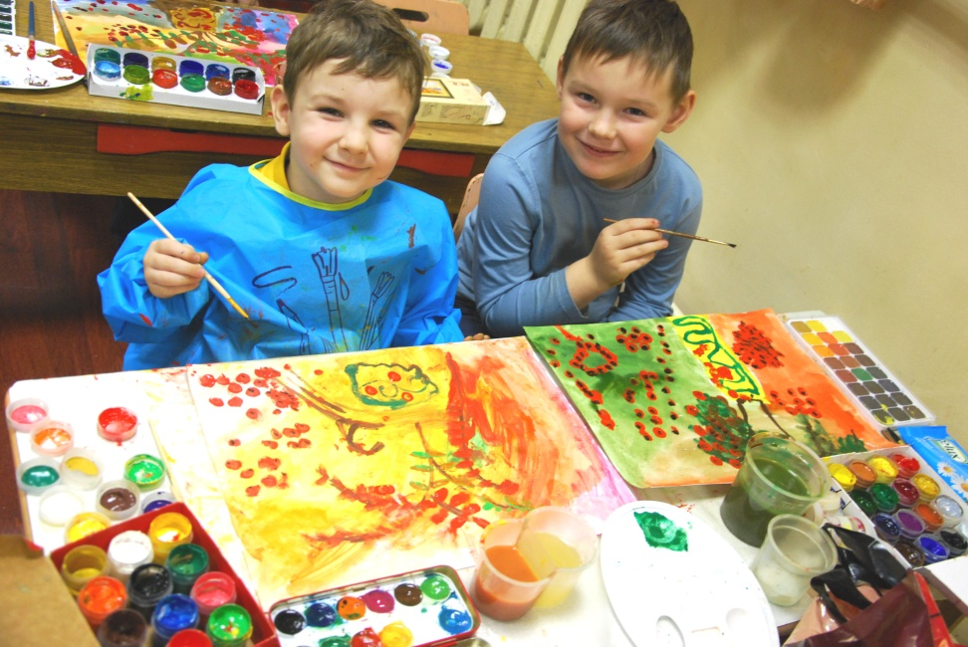
Что же значит деятельность ?
Что же значит "деятельность"? Деятельность - это всегда целеустремленная система, нацеленная на результат. Задача образовательной деятельности учебных учреждений — не дать объем знаний, а научить детей учиться. Структурная «единица» учебной деятельности – полный замкнутый цикл: дети – самостоятельно или с помощью учителя – обнаруживают и исследуют предмет деятельности, преобразуют его, частично – запоминают.

Slide 6
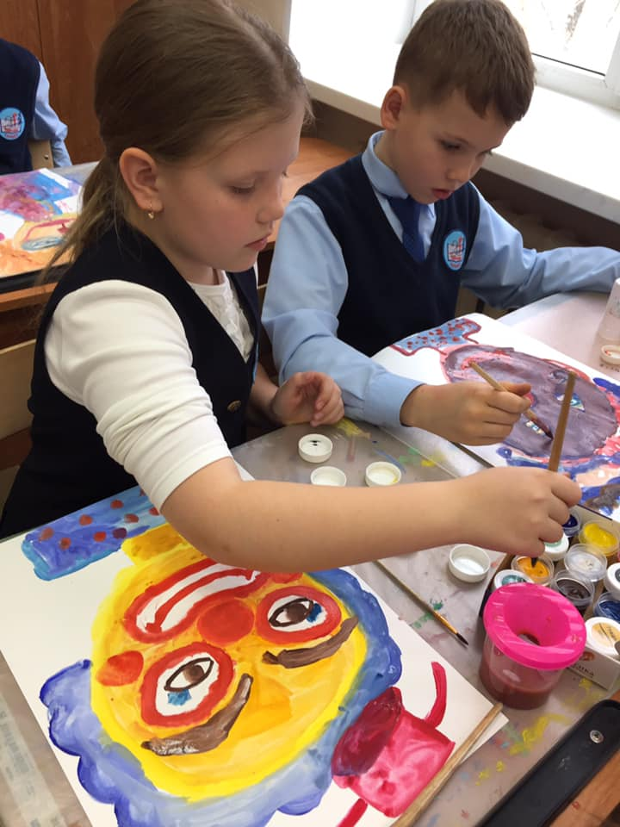
Деятельностный подход.
Итак, деятельностный подход – это метод обучения, при котором ребёнок не получает знания в готовом виде, а добывает их сам в процессе собственной учебно-познавательной деятельности. Обучающиеся становятся маленькими учеными, делающими свое собственное открытие. Задача педагога при введении нового материала заключается не в том, чтобы все наглядно и доступно объяснить, показать и рассказать, а в организации исследовательской работы детей, причём она должна быть организована таким образом, чтобы дети сами додумались до решения проблемы и сами объяснили, как надо действовать в новых условиях.

Slide 7
Принципы деятельностного подхода.
Деятельностный подход строится на следующих принципах: 1) Принцип деятельности - заключается в том, что ученик, получая знания не в готовом виде, а добывая их сам, осознает при этом содержание и формы своей учебной деятельности, понимает и принимает систему ее норм, активно участвует в их совершенствовании, что способствует активному успешному формированию его общекультурных и деятельностных способностей, общеучебных умений. 2) Принцип непрерывности – означает преемственность между всеми уровнями и этапами обучения на уровне технологии, содержания и методик с учетом возрастных психологических особенностей развития детей. 3) Принцип целостности – предполагает формирование учащимися обобщенного системного представления о мире (природе, обществе, самом себе, социокультурном мире и мире деятельности, о роли и месте каждой науки в системе. 4) Принцип минимакса – заключается в следующем: школа должна предложить ученику возможность освоения содержания образования на максимальном для него уровне (определяемом зоной ближайшего развития возрастной группы) и обеспечить при этом его усвоение на уровне социально безопасного минимума (государственного стандарта знаний).

Slide 8
Принципы деятельностного подхода.
5) Принцип психологической комфортности – предполагает снятие всех стресообразующих факторов учебного процесса, создание в школе и на уроках доброжелательной атмосферы, ориентированной на реализацию идей педагогики сотрудничества, развитие диалоговых форм общения. 6) Принцип вариативности – предполагает формирование учащимися способностей к систематическому перебору вариантов и адекватному принятию решений в ситуациях выбора. 7) Принцип творчества – означает максимальную ориентацию на творческое начало в образовательном процессе, приобретение учащимся собственного опыта творческой деятельности.

Slide 9

В действии порождается знание.
Мы все помним старую притчу о том, как пришел мудрец к бедным и сказал: "Я вижу, вы голодны. Давайте, я дам вам рыбу, чтобы вы утолили голод". Но мораль притчи гласит: не надо давать рыбу, надо научить ловить ее. Стандарт нового поколения и есть тот стандарт, который помогает научить учиться, научить "ловить рыбу", потому что именно в действии порождается знание.

Slide 10
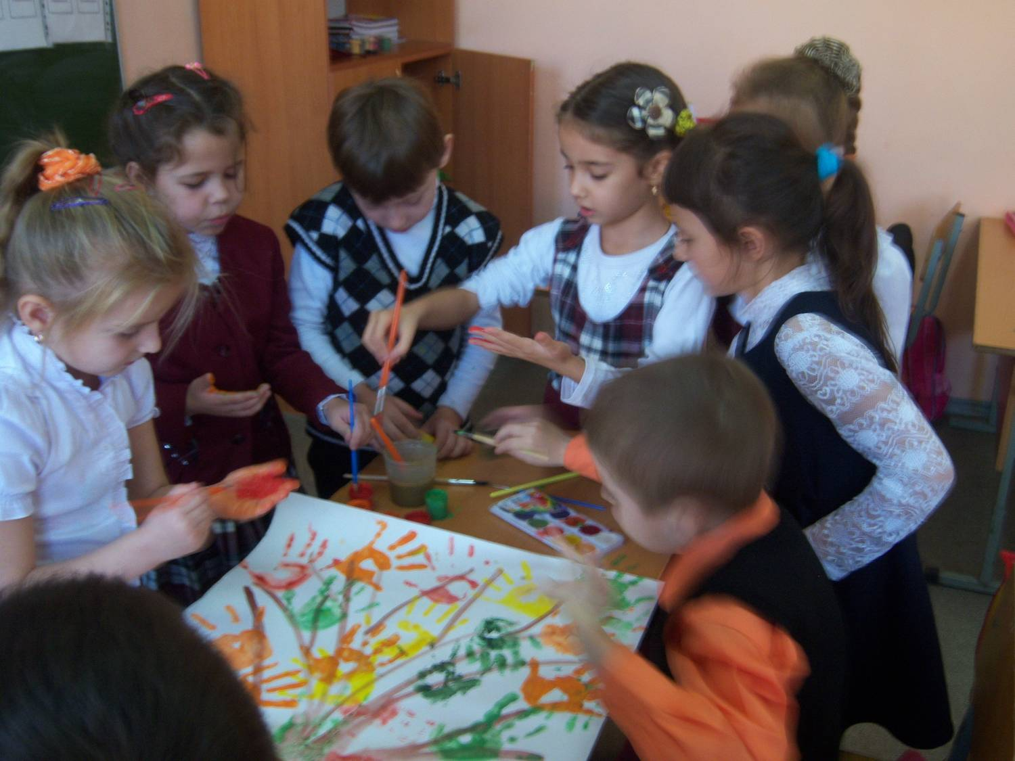
Учебным действием является лишь то действие, которое «цепляет» ум ученика.

Slide 11
Основная цель изучения предмета изобразительное искусство.
Основная цель изучения предмета ИЗО — развить в детях способность эстетического восприятия действительности, раскрыть закономерности развития мировой культуры, научить их понимать язык художественных образов. Главная задача учителя искусства — помочь ребенку развить творческое начало и самостоятельную продуктивную деятельность. Главным в методике преподавания становится не столько информативная основа подачи материала, сколько развитие способности к восприятию и пониманию языка и с к у с с т в а , е г о р о л и в ж и з н и л ю д е й .

Slide 12
Комплекс умений.
Это позволяет сформировать у школьников комплекс умений: • увидеть проблему и преобразовать ее в цель собственной деятельности; • поставить стратегическую цель (отдаленную по времени, но значимую) и разбить ее на тактические шаги; • оценить имеющиеся ресурсы, в том числе собственные силы и время, распределить их; • добывать информацию, критически оценивать ее, ранжировать по значимости, ограничивать по объему, использовать различные источники информации; • планировать свою работу; • выполнив работу, оценить ее результат, сравнить его с тем, что было заявлено в качестве цели работы; • увидеть допущенные ошибки и не допускать их в будущем; • развивать адекватную самооценку, формировать позитивную Я концепцию (опыт интересной работы и публичной демонстрации ее результатов); • развивать коммуникативную и информационную компетентность, другие социальные навыки.

Slide 13
Метод творческих проектов.
Учитель искусства должен уделять особое внимание художественно-творческой деятельности, предлагать создавать творческие проекты в виде х у д о ж е с т в е н н ы х р а б о т , с о з д а н и я м а к е т о в . Метод творческих проектов позволяет организовать исследовательскую деятельность, используя при этом все многообразие методов и форм самостоятельной познавательной, и художественно-творческой работы. Проектную деятельность можно рассматривать как один из немногих видов школьной работы, позволяющей преобразовать академические знания в реальный жизненный и даже житейский опыт учащихся. Изобразительное искусство развивает необходимые в любых жизненных ситуациях «навыки души»- тренирует чувства, эмоционально-ценностные отношения человека ко всем явлениям действительности.

Slide 14
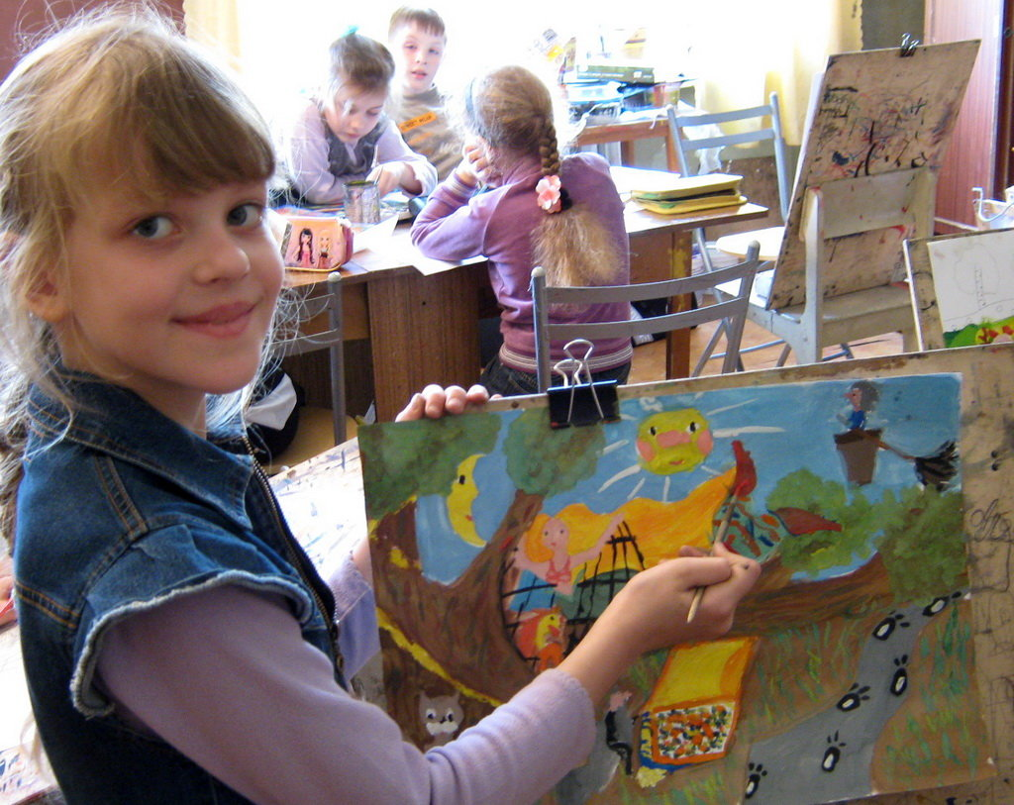
Образовательные пространства деятельностной технологии.
Образовательные пространства деятельностной технологии • Урок (коллективное действие) – место решения системы учебных задач; • Учебное занятие - место групповой работы по поиску причин ошибок и способов их устранения; • Урок - мастерская – место индивидуальной коррекции действий учащихся; • Урок - консультация – место «умных» вопросов (определения границы знания и незнания ребенка по его запросу); • Урок – презентация – место предъявления достижений учащихся (результат их самостоятельной домашней работы);

Slide 15
Система форм активного взаимодействия участников учебного процесса.
Подход к организации учебного занятия, которое представляет собой систему форм активного взаимодействия участников учебного процесса: 1. «Учитель-ученик» (используется для постановки проблемы). 2. Работа в паре – «ученик-ученик» (самоконтроль и самооценка). 3. Групповая работа (процесс поиска способа решения учебной задачи). 4. Межгрупповое взаимодействие (при общении, введении общих закономерностей, формулировании фундаментальных для данного возраста детей оснований, необходимых для последующего этапа работы и аргументированного их изложения, самостоятельный поиск, решение творческих задач, обобщение полученных результатов). 5. «Ученик-родители» (обсуждение той или иной задачи дома). 6. Индивидуальная работа (выполнение проектных и творческих работ).

Slide 16
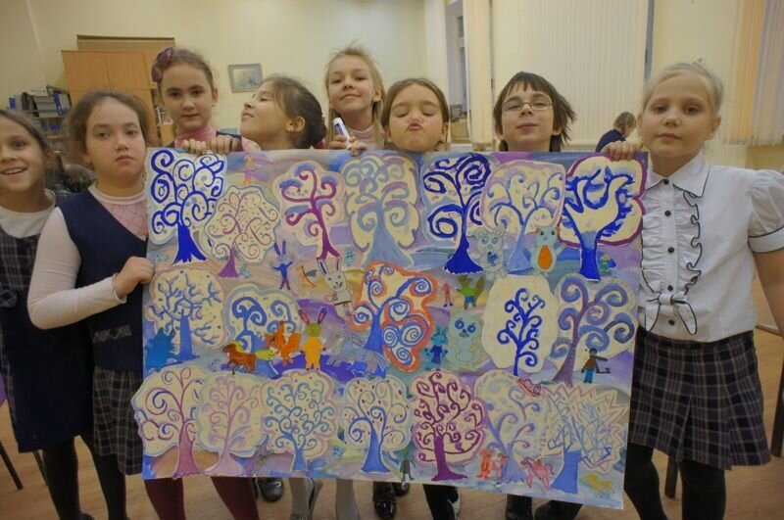
«Изюминка урока».
«Изюминка» урока. Каждый урок должен содержать что-то, что вызовет удивление, изумление, восторг учеников, то, что будет помниться, не забудется: интересный факт, неожиданное открытие, нестандартный подход.

Slide 17
Основной результат деятельностного подхода.
Основной результат деятельностного подхода– развитие личности ребенка на основе универсальных учебных действий В широком значении «универсальные учебные действия» – саморазвитие и самосовершенствование путем сознательного и активного присвоения нового социального опыта. В более узком (собственно психологическом значении) «универсальные у ч е б н ы е д е й с т в и я » – это совокупность действий учащегося, обеспечивающих его культурную идентичность, социальную компетентность, толерантность, способность к самостоятельному усвоению новых знаний и умений, включая организацию этого процесса. Показателем успешности формирования УУД будет ориентация школьника на выполнение действий, выраженных в категориях: знаю/могу, хочу, делаю.

